Slide 1
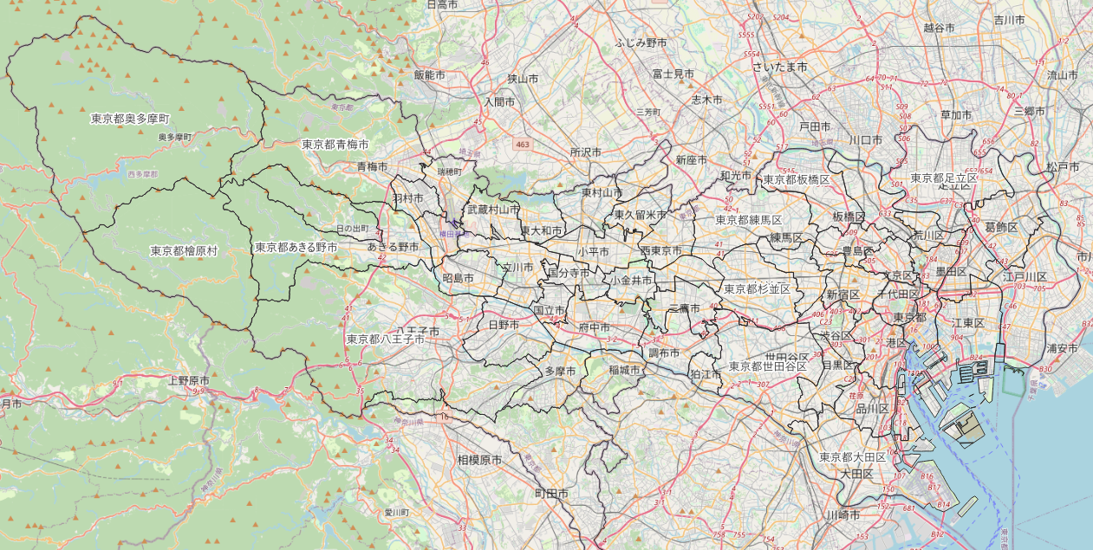

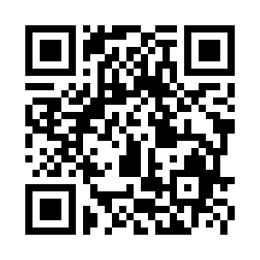
チーム名：GeoTokyo-Hacker
みんなの手に届くGIS
東京をもっと自由にマッピング
by 山本 竜三
https://github.com/yamamoto-ryuzo/

Slide 2
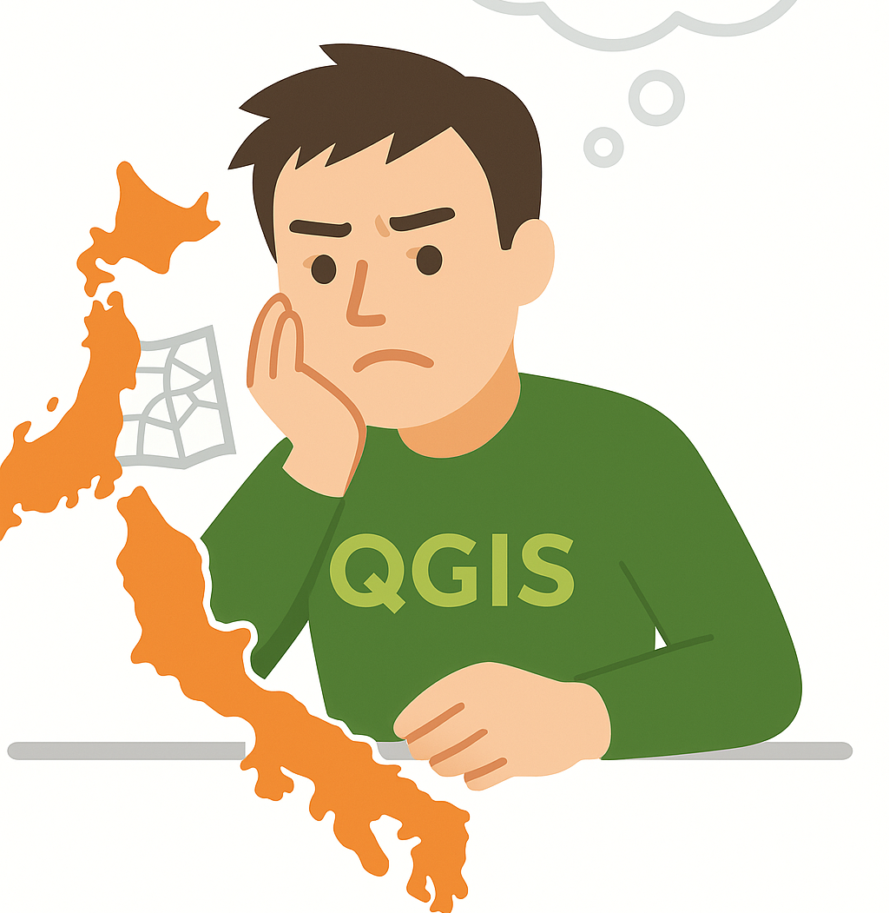
なんで
こんなことに？
みんなが気軽に地図を使える
ようにするにはどうすれば。。。

Slide 3

・座標系が混在
・属性名が不統一
・欠損・文字化け・型不整合
（緯度経度が空、文字コード崩れ）
形式・品質が統一されず利用困難
みんなが気軽に地図を使える
ようにするにはどうすれば。。。

Slide 4


・タイトルやタグが不明瞭／統一されていない
キーワード検索でヒットしない
・中身が想像できない
何のデータか理解しにくい
形式・品質が統一されず利用困難
操作・環境の敷居が高く導入困難
みんなが気軽に地図を使える
ようにするにはどうすれば。。。

Slide 5


・QGISや依存ライブラリのインストール・設定
が初心者には難しい
・APIキー・認証やデータ取得手順が複雑
GISで利用する方法がわからない
形式・品質が統一されず利用困難
操作・環境の敷居が高く導入困難
欲しいデータが見つけにくい
みんなが気軽に地図を使える
ようにするにはどうすれば。。。

Slide 6


GeoTokyo-Hacker
みんなの
手に届くGIS
そんな迷えるあなたを
GeoTokyo-Hacker がお助けします！

Slide 7
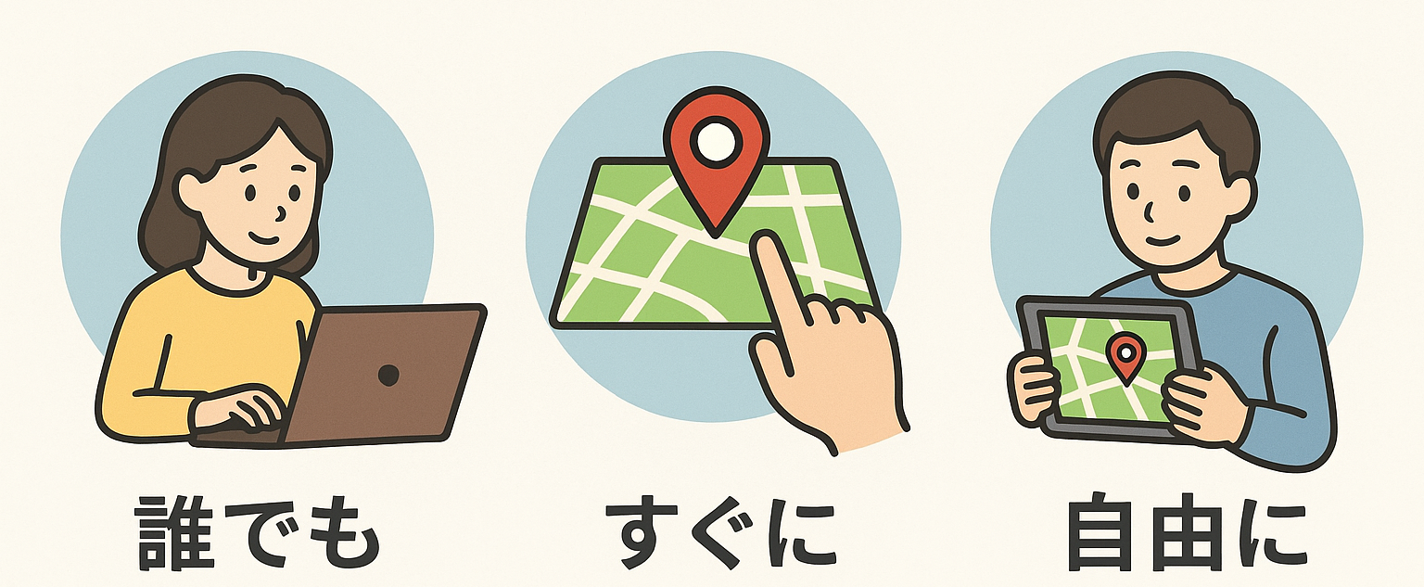
「誰でも」「すぐに」「自由に」
地図に載せられる仕組みを作ります。

Slide 8


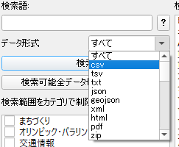
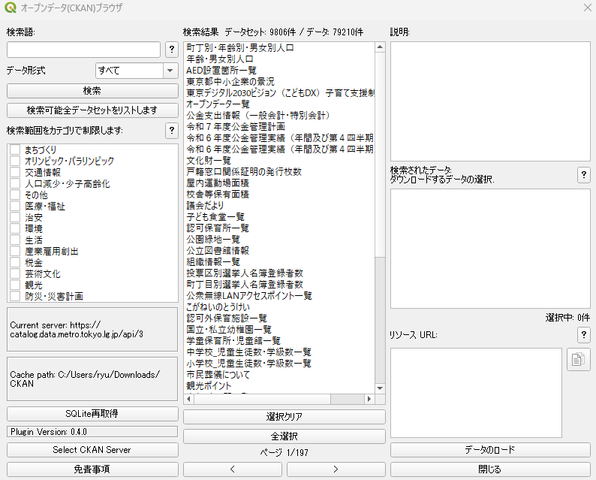
機能①
形式・品質対策
- 自動ジオメトリ化とカラム正規化（日本語対応）でCSVを地図化しやすくする。
- 座標系の自動判定とオンザフライ変換でレイヤをそのまま重ねられるようにする。
- データ検証・簡易クリーニング機能で欠損・文字化け・型不整合を検出・補正する。

Slide 9
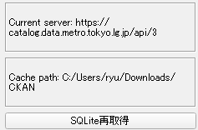
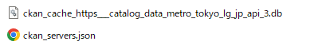
機能②
操作・環境の敷居対策
ワンクリックで検索→一括取得→QGIS表示まで完了する、
CKANデータをローカル（SQLite）にキャッシュして、検索・表示を高速化。
- インストールを簡素化するウィザードと短いチュートリアルで、導入ハードルを下げる。

Slide 10
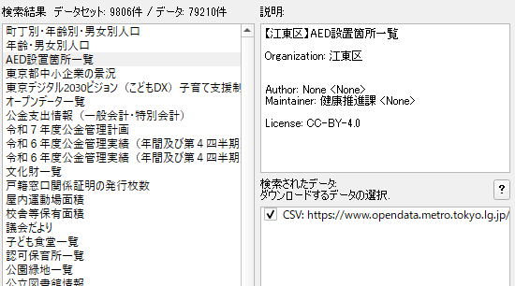
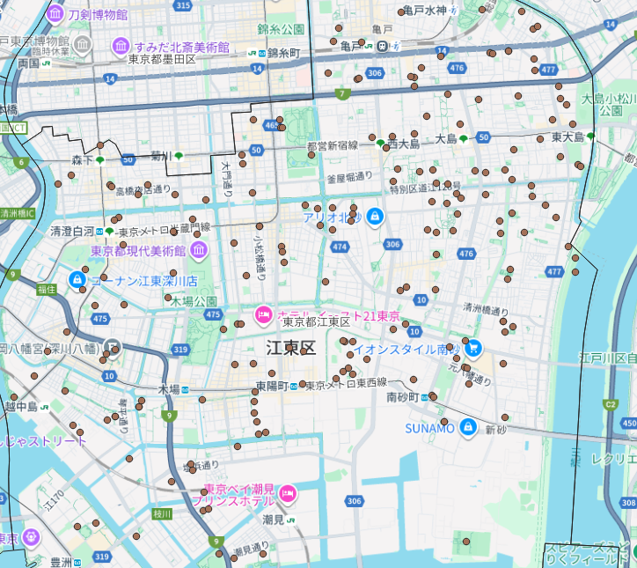
機能③
発見性・検索性対策
- タグ・キーワードの正規化と関連検索で欲しいデータにたどり着きやすくする。
GISに取り込めみ即座に表示し、発見性・検索性を高めます。
- メタデータ（範囲・更新日・ライセンス）を見やすく表示し利用可否を判断しやすくする。

Slide 11

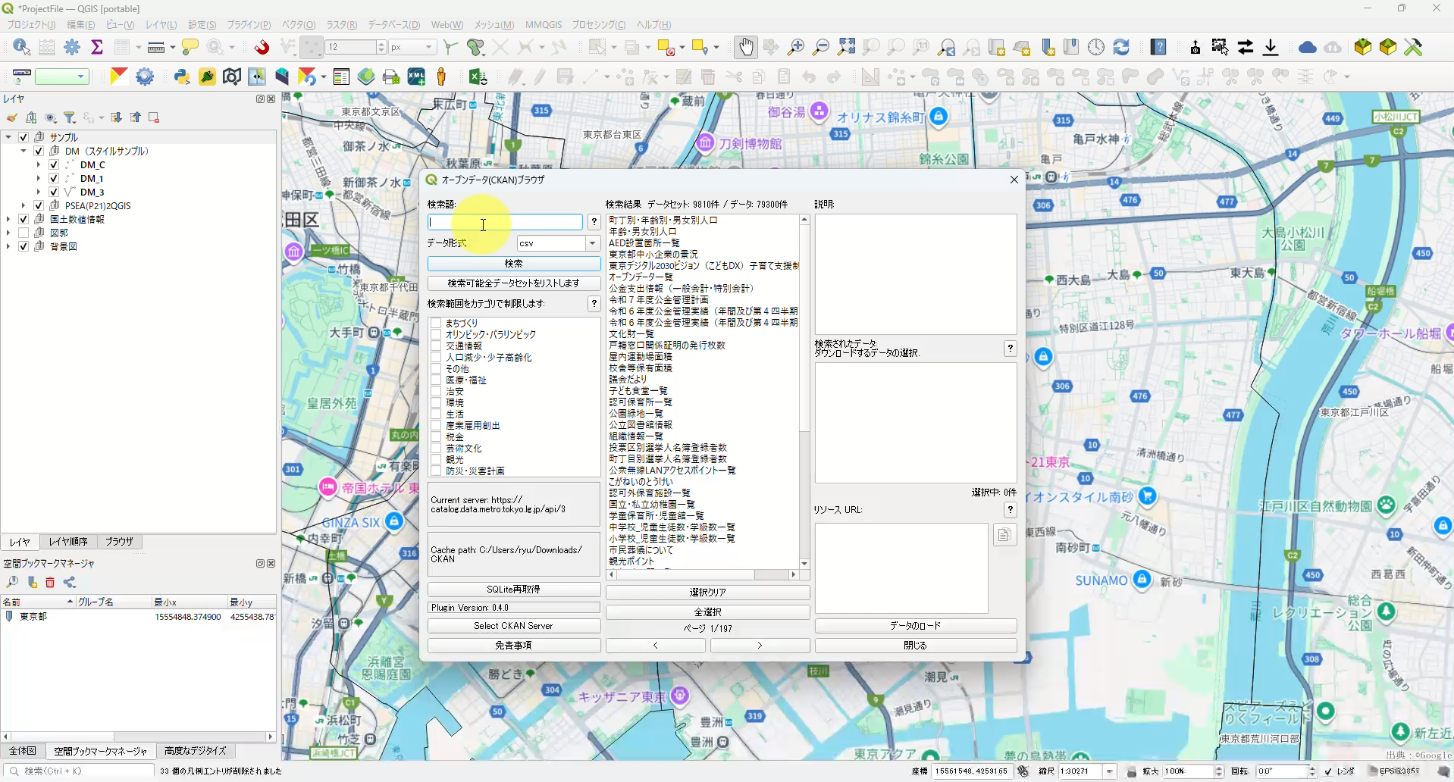
DEMO動画
Notes:
それでは、実際に使ってみましょう。
「事故」に関するCSVデータの検索を行うと、データセットは59件ありました。
気になったデータセットは「ヒヤリハットマップ情報」このデータセットの中にはCSVデータが30件あります。
これを一括してGISへ取り込んでみると。28件がGISデータとして読み込むとこんな感じになります。
後はさらなるブラッシュアップが必要ですが、まずはGISの利用促進に寄与できればと思います。

Slide 12
GeoTokyo-Hacker
みんなの
手に届くGIS
誰でも、すぐに、自由に地図に載せられるように。発見から表示までやさしく導きます。
Notes:
これらの機能追加により利用者が増え、フィードバックとデータ品質の好循環が生まれます。
標準化や相互運用性が進むことで、他システムとの連携や社会課題の解決、そして新たな価値創出の加速が期待できます。

